Slide 1
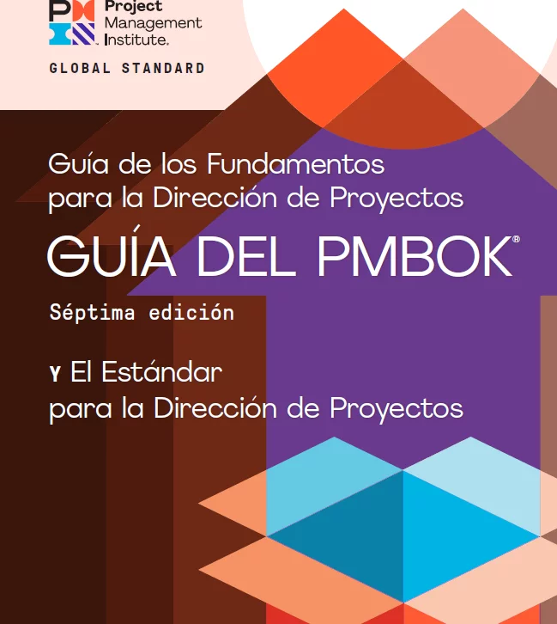

Tailoring, modelos métodos
Y artefactos
HTML
Gestión de proyectos de sistemas de información
Daniela Vásquez Londoño
Universidad de Antioquia
Departamento de Ingeniería de Sistemas
Medellín
18/03/2022

Slide 2
contenido
1. ¿Qué es el tailoring?
2. ¿Por qué usar tailoring?
3. ¿Qué adaptar?
4. Proceso y pasos de la adaptación
5. Adaptación de los dominios de desempeño
6. Modelos, métodos y artefactos
7. Conclusiones
8. Referencias

Slide 3
¿Qué es el tailoring?
Esta palabra tiene múltiples significados en español:
1: a: el negocio u ocupación de un sastre.
1: b: el trabajo o hechura de un sastre.
2: la fabricación o adaptación de algo para satisfacer un propósito particular.
3: “[la acción de] determinar la combinación adecuada de procesos, entradas, herramientas y técnicas, salidas y fases del ciclo de vida para dirigir un proyecto.”

Slide 4
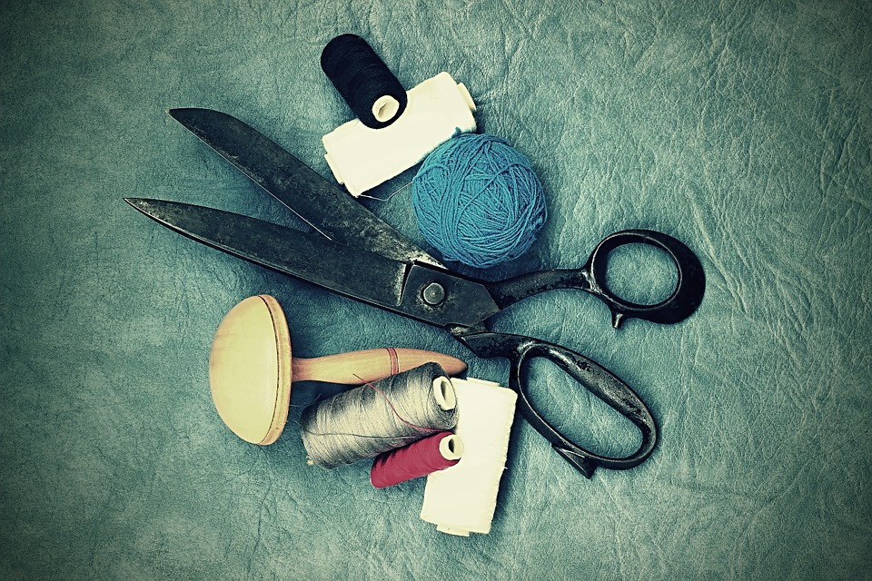
Un traje a la medida de nuestro proyecto

Slide 5
En la gerencia de proyectos el concepto de tailoring se define como adaptación y consiste en la adecuación considerada del enfoque, la gobernanza y los procesos para que resulten más adecuados para el entorno y el proyecto en cuestión. Implica el análisis, el diseño y la modificación deliberada de los recursos humanos, los procesos empleados y las herramientas usadas.

Slide 6

¿Por qué usar tailoring?
La adaptación se lleva a cabo para ajustarse mejor a la organización, el entorno operativo y las necesidades del proyecto. Además, produce beneficios directos e indirectos a las organizaciones. Estos Incluyen, entre otros:
Más compromiso por parte de los miembros del equipo del proyecto que ayudaron a adaptar el enfoque.
Enfoque orientado al cliente, ya que las necesidades del cliente son un importante factor de influencia en su desarrollo.
Uso más eficiente de los recursos del proyecto.

Slide 7

¿Qué adaptar?
Los aspectos del proyecto que pueden ser adaptados incluyen:
Selección del ciclo de vida y del enfoque de desarrollo
Procesos
Involucramiento
Herramientas
Métodos y artefactos

Slide 8
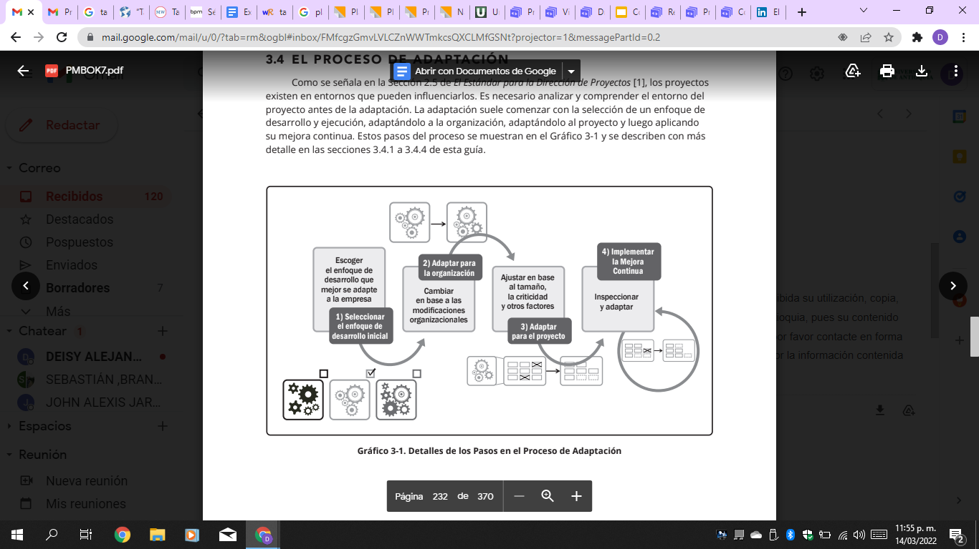
PROCESO DE ADAPTACIÓN
El proceso de adaptación involucra cuatro pasos:
Seleccionar el enfoque inicial
Adaptar para la organización
Adaptar para el proyecto
Implementar la Mejora Continua

Slide 9
Pasos del proceso de adaptación
1
2
3
4
- Enfoque predictivo, híbrido o adaptativo.
- Cultura organizacional.
- Factores influyentes.
- Objetivos estratégicos e implicaciones para el negocio.
- Relación con el macro entorno.
- Diferentes interlocutores.
- Tecnicismos de la gestión e implementación.
- Restricciones o condiciones regulatorias.
- Ejercicio dinámico, adaptación continua. - Diversas formas de trabajar.

Slide 10
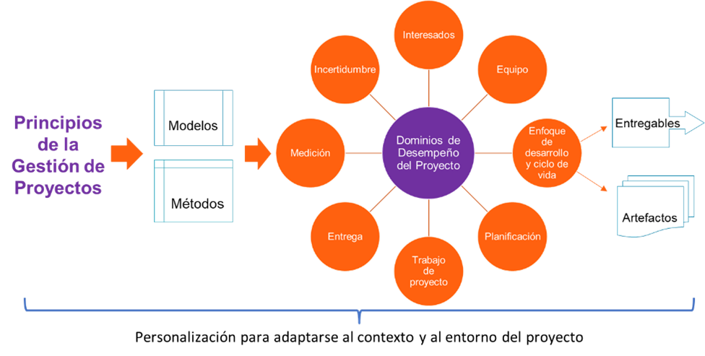
Adaptación de los dominios de desempeño

Slide 11
modelo
método
artefacto
Modelos, métodos y artefactos
- Un modelo es una estrategia de pensamiento para explicar un proceso,
marco de referencia o fenómeno.
- Un método es el medio para lograr un efecto, salida, resultado o entregable del proyecto.
- Un artefacto puede ser una plantilla, documento, salida o entregable del proyecto.
- Recolectar y analizar datos, hacer estimaciones, realizar eventos.
- Es una representación en miniatura de una realidad compleja.
- Son elementos que ayudan a realizar el trabajo como formatos, entre otros.

Slide 12

Conclusiones
La adaptación es necesaria porque cada proyecto es único y en ese sentido, es importante definir metodologías que estén diseñadas para poder adaptarse a la naturaleza y características singulares de cada proyecto.
El uso de modelos, métodos y artefactos tiene costos relacionados con el tiempo, el nivel de conocimientos especializados y la competencia en el uso, el impacto en la productividad, etc.

Slide 13
referencias
Garciatorres, J. V. (2020, 7 enero). Los axiomas de la adaptación o tailoring. Proyectum. https://www.proyectum.com/sistema/blog/los-axiomas-de-la-adaptacion-o-tailoring/
Gratis GIFs - Get the best GIF on. (s. f.). GIPHY. https://giphy.com/explore/gratis
Pixabay | Increíbles Imágenes Gratis Para Descargar. (s. f.). Pixabay. https://pixabay.com/es/
Project Management Institute. (2021). A Guide to the Project Management Body of Knowledge (Pmbok(r) Guide) - Seventh Edition and the Standard for Project Management (Spanish) (7th ed.).
Storyset | Customize, animate and download illustration for free. (s. f.). Storyset. https://storyset.com/
Tailoring. (s. f.). En Merriam-Webster. https://www.merriam-webster.com/dictionary/tailoring

Slide 14
¡gracias!

